Slide 1
Составила: воспитатель МДОУ №26 Туркина С.М.
Обучающая презентация для детей подготовительной к школе группы
Ухта, 2020

Slide 2
Цель и задачи
Цель: формирование представлений о писателе (биография и творчество)
Задачи:
познакомить детей с биографическими данными из жизни Г.Х.Андерсена.
закреплять знания детей произведений Г.Х.Андерсена (герои, сюжетная линия, содержание)
расширять детский кругозор, обогащать опыт детей;
совершенствовать связную речь детей, умение отвечать на вопросы полным грамотным ответом, умение выражать собственное мнение и эмоциональное отношение;
воспитывать читательский интерес, эмоциональную отзывчивость.

Slide 12
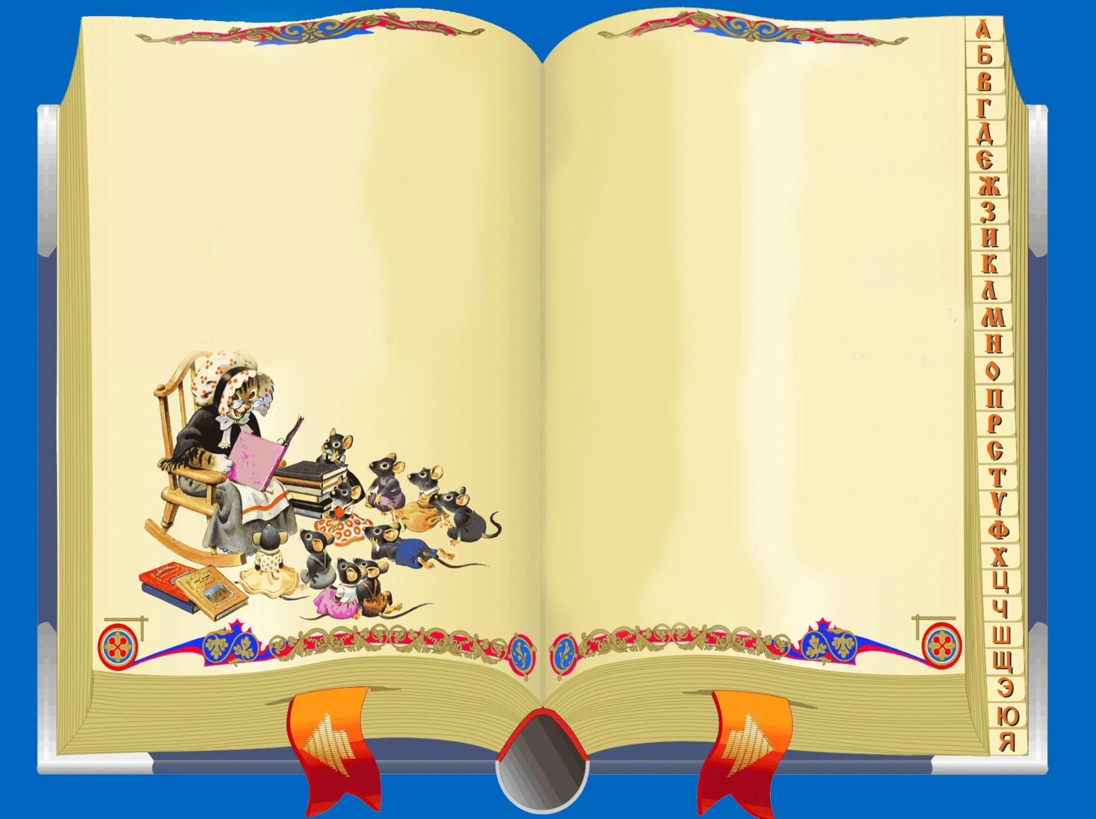
Викторина по сказкам Г.Х. Андерсена

Slide 13
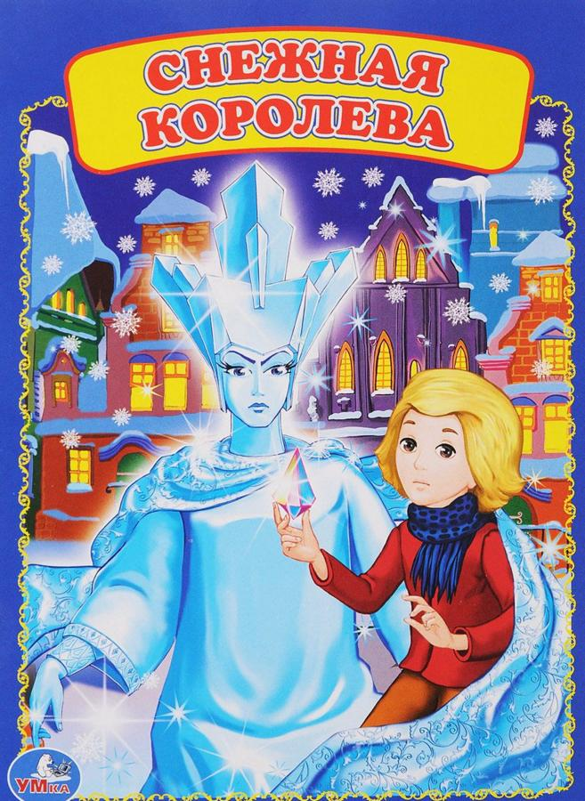
Какие сказки написал Г.Х.Андерсен
Русалочка
Дюймовочка
Красная шапочка
Гадкий утенок
Колобок
Дикие лебеди
Мойдодыр
Снежная королева

Slide 14
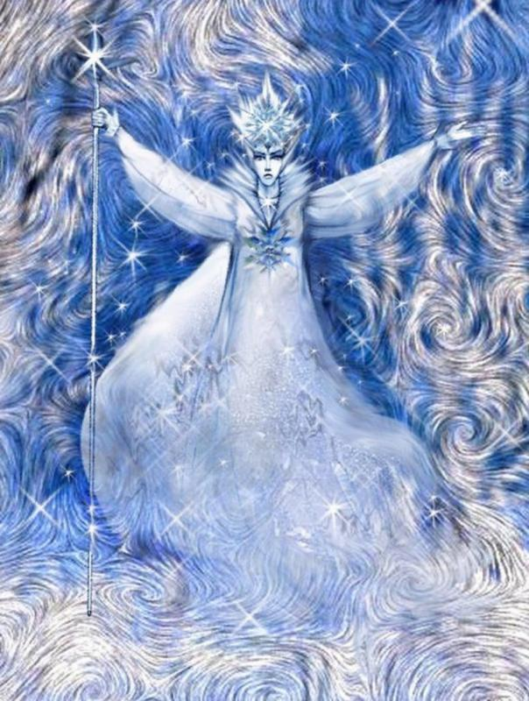
Определите главного героя сказки
Она была так прелестна, так нежна, вся из ослепительного льда и все-таки живая! Глаза ее сверкали, как звезды, но в них не было ни тепла, ни красоты

Slide 15
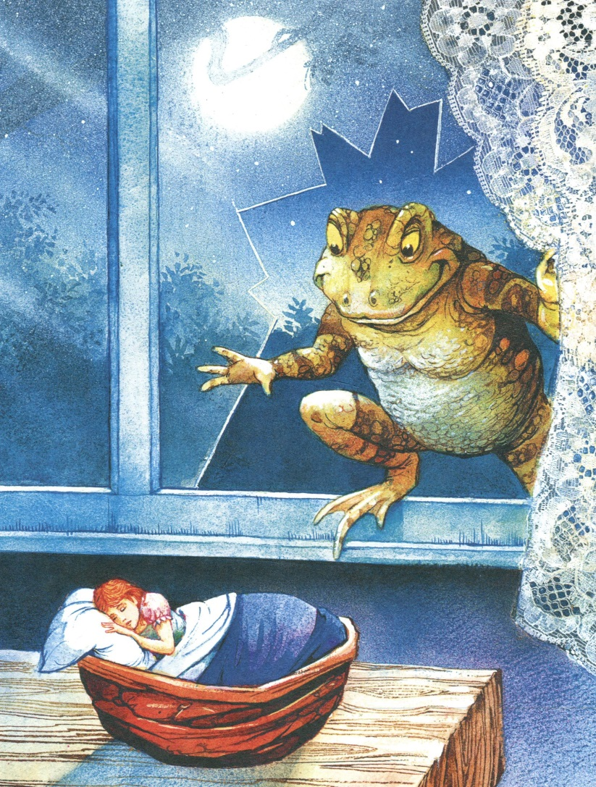
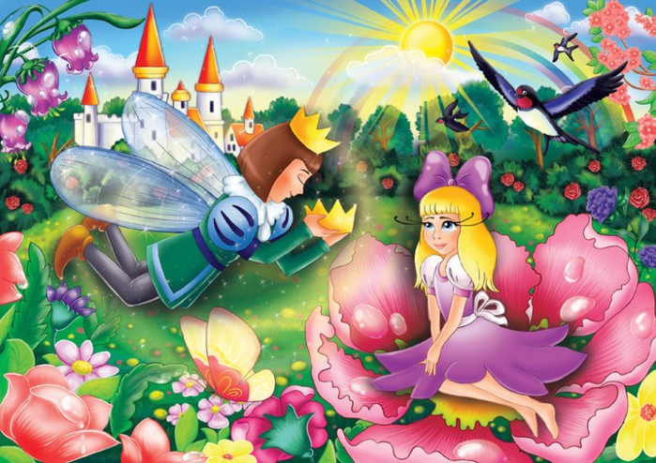
Из какой сказки данная подборка слов
Скорлупа ореха,
жаба, ласточка,
полевая мышь,
крот, эльф-принц

Slide 16
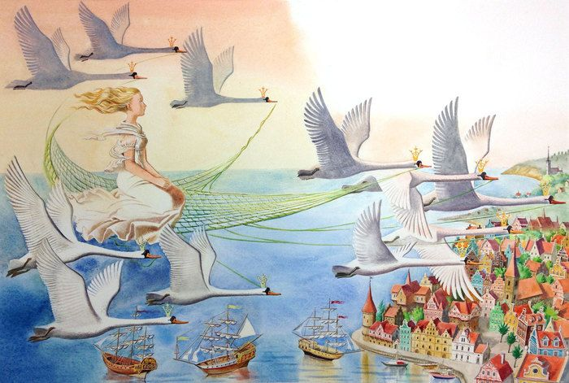
О какой сказке идет речь?
Принцесса Элиза ради спасения своих братьев готова была голыми руками плести нити из жгучей крапивы

Slide 17
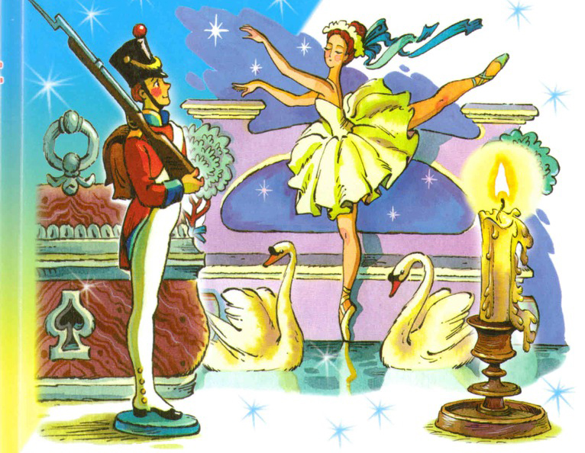
О ком идет речь?
Было когда-то 25 солдатиков, родных братьев по матери – старой ложке. Ружье на плече, голова прямо, красный с синим мундир. Все солдаты были совершенно одинаковыми, кроме одного…

Slide 18
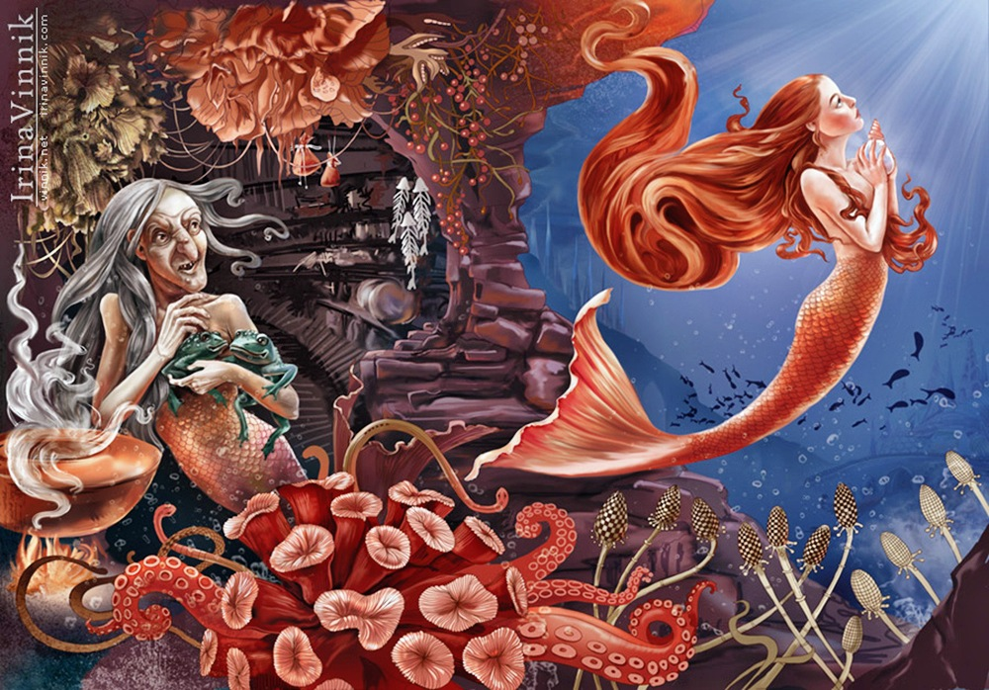
Из какой сказки?
Героиня этой сказки отказалась от всей своей семьи , от своего голоса, согласилась на страшные муки, даже была согласна превратиться в морскую пену

Slide 19
Продолжите сказку
«Лучше быть убитым этими царственными птицами, чем сносить щипки кур и уток» – подумал утенок. Он слетел на воду и поплыл навстречу лебедям.
- Убейте меня – сказал бедняжка и опусти голову. И тут он увидел в чистой воде свое…

Slide 20
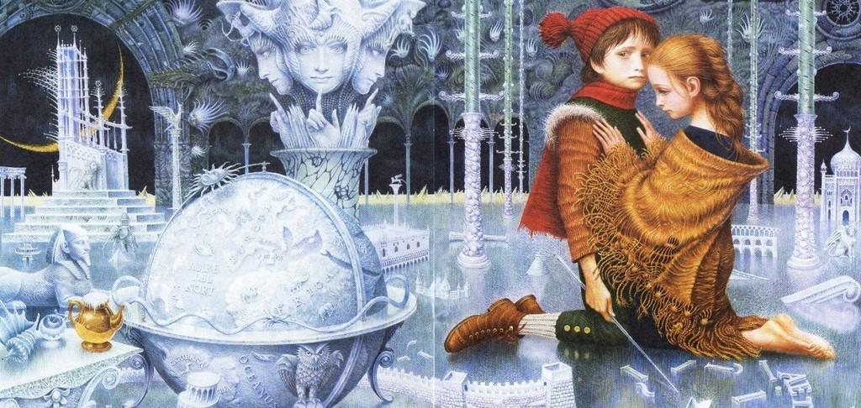
Из какой сказки?
Зеркало, роза, олень, ворона, золотая карета, льдинки

Slide 21
К каким сказкам относятся эти предметы

Slide 22
Молодцы!!!

